Slide 1
ЦЕНТР ПОДДЕРЖКИ
ЭКСПОРТА
КРАСНОДАРСКОГО КРАЯ
КРАЕВАЯ ПРОГРАММА
«ЭКСПОРТНЫЙ БУСТЕР»
(Анализ экспортной зрелости, аудита, господдержки, сопровождения и выхода на зарубежные рынки предприятий муниципальных образований)
Краснодарский край 2023

Slide 2
ЦЕЛИ И ЗАДАЧИ ПРОРАММЫ
Определить более 3 000 компаний Краснодарского края обладающих экспортным потенциалом для освоения новых зарубежных рынков
Выявить потенциальных экспортеров и экспорт ориентированных предприятий для расширения географии поставок и увеличения объемов товаров и услуг.
ПРОЕКТ ЭКСПОРТНЫЙ БУСТЕР
ЗАДАЧА мах Х2
Увеличить количество экспортеров в 2 раза
к 2030 году
1

Slide 3
УЧАСТНИКИ ПРОЕКТА
Министерство
сельского хозяйства
Департамент Инвестиций и развития МСП
Представительство
РЭЦ
Агентство по привлечению инвестиций
Министерство
промышленной политики
Кредитно-финансовые организации
Фонд развития промышленности
Фонд развития Бизнеса
(гарантийная деятельность)
Департамент
информатизации
КОМПАНИИ
Фонд инноваций
Департамент
потребительской сферы
Фонд
микрофинансирования
Центр развития торговли
«Сделано на Кубани»
Клуб Экспорта и Импорта
Профессиональные
Ассоциации и Союзы
Министерство образования
Министерство
туризма
Южное ГУ Банка России
Муниципальные
образования
Институты развития Краснодарского края
Центр поддержки экспорта
ТПП Краснодарского края
Надзорные органы
2

Slide 4
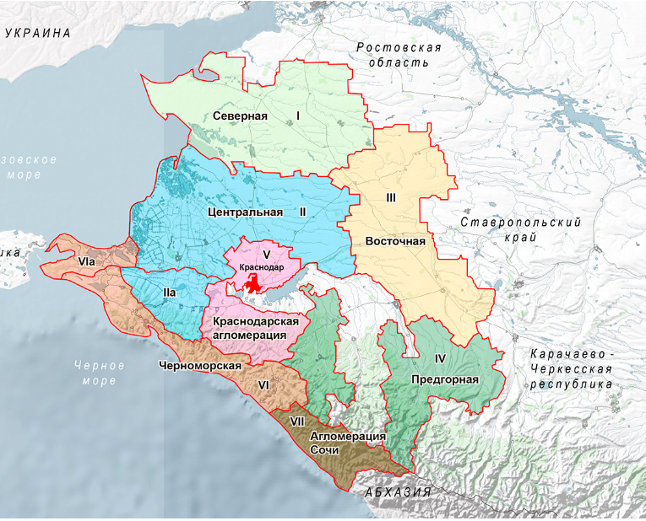
ОБЪЕКТЫ ПРОЕКТА
Северная экономическая
Ейский р-н
Каневской р-н
Крыловский р-н
Кущевский р-н
Ленинградский р-н
Павловский р-н
Староминский р-н
Щербиновский р-н
Восточная экономическая зона
Армавир
Белоглинский р-н
Гулькевичский р-н
Кавказский р-н
Курганинский р-н
Новокубанский р-н
Новопокровский р-н
Тбилисский р-н
Тихорецкий р-н
Успенский р-н
Предгорная экономическая зона
Апшеронский р-н
Белореченский р-н
Лабинский р-н
Мостовский р-н
Отрадненский р-н
Краснодарская агломерация
Городской округ Краснодар
Городской округ Горячий Ключ
Динской р-н
Северский р-н
Черноморская экономическая зона
Анапа
Геленджик
Новороссийск
Туапсинский р-н
Темрюкский р-н
Центральная экономическая зона
Красноармейский р-н
Славянский р-н
Калининский р-н
Приморско-Ахтарский р-н
Брюховецкий р-н
Тимашевский р-н
Кореновский р-н
Выселковский р-н
Усть-Лабинский р-н
Крымский р-н
Абинский р-н
Сочинская агломерация
Город Сочи
3

Slide 5
ЭТАПЫ РЕАЛИЗАЦИИ ЭКСПОРТНОГО ПРОЕКТА
1. Выбор рынка и поиск партнера
2. Адаптация товара к требованиям рынка
3. Подготовка к переговорам с иностранным
контрагентом
4. Производство товара на экспорт
5. Таможенное оформление
6. Логистика
7. Международные расчеты
7

Slide 6
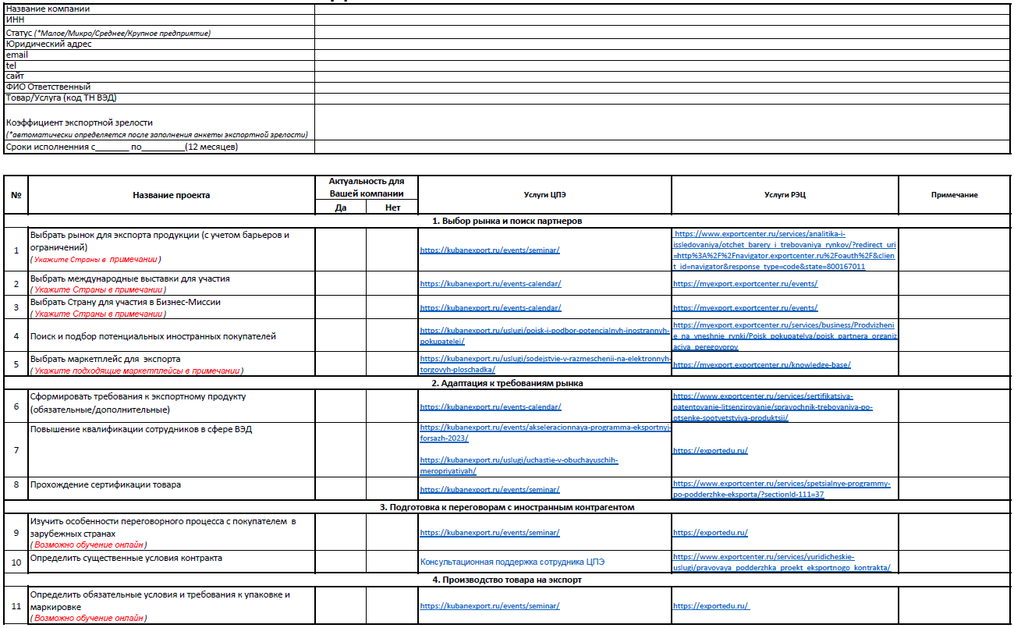
ДОРОЖНАЯ КАРТА ЭКСПОРТЕРА
5

Slide 7
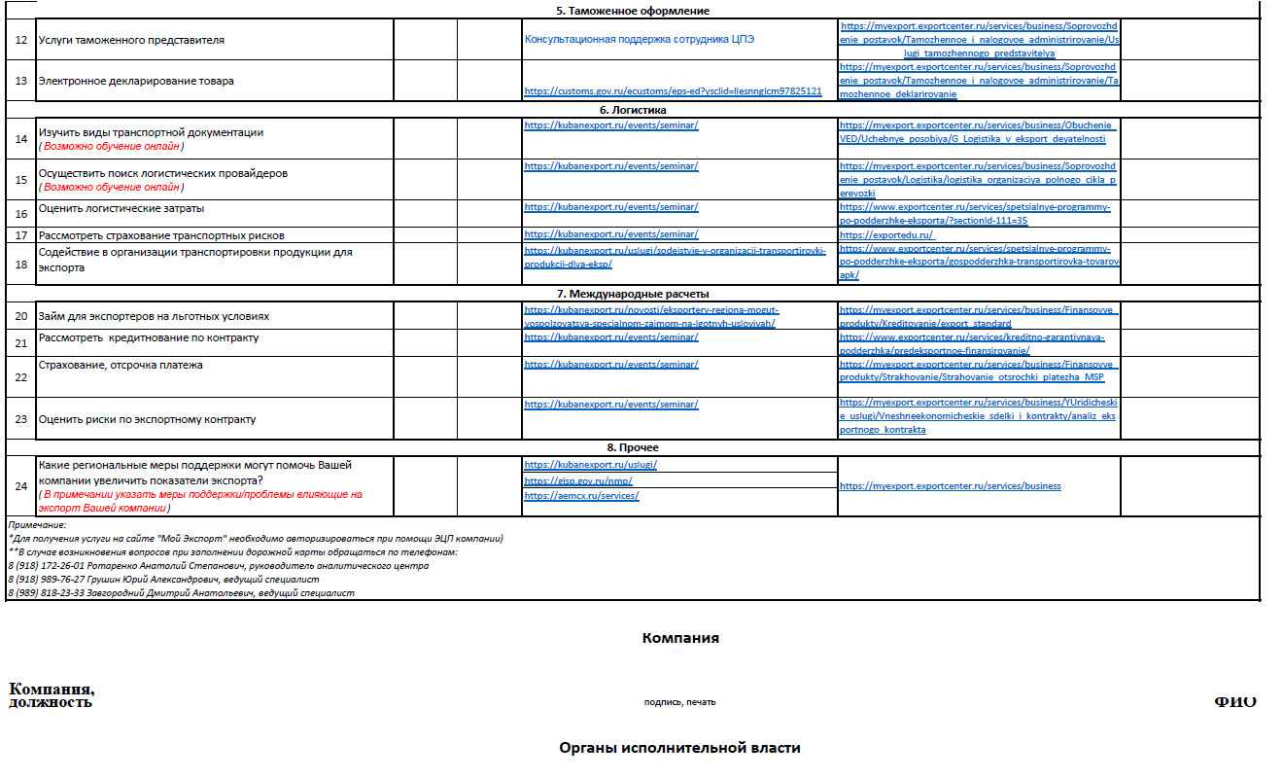
ДОРОЖНАЯ КАРТА ЭКСПОРТЕРА
5

Slide 8
ДОРОЖНАЯ КАРТА
УСЛУГИ
РОИВ
УСЛУГИ
АО РЭЦ
Коммерческие компании
Общественные организации
УСЛУГИ
ЦПЭ
УСЛУГИ
ФОИВ РФ
Безвозмездно или субсидиарное
Аутсорсинг
4

Slide 9
ЭТАПЫ ПРОГРАММЫ
1.1 Анализ экспортной зрелости
1.2 Оценка Анкет и определение специалистов для выезда в муниципальное
образование
1.3 Аудит возможности выхода на зарубежные рынки
I этап
2.1 Выезд со специалистами муниципального образования на предприятие
внутренний и внешний аудит (Производство-Сбыт-Маркетинг)
2.2 Заключение соглашения сторон
2.3 Подготовка экспортного проекта и дорожной карты
2.4 Сопровождение проекта на всех этапах
2.5 Реализация экспортного проекта (заключение контракта)
II этап
III этап
3. Анализ исполнения экспортного контракта
6

Slide 10
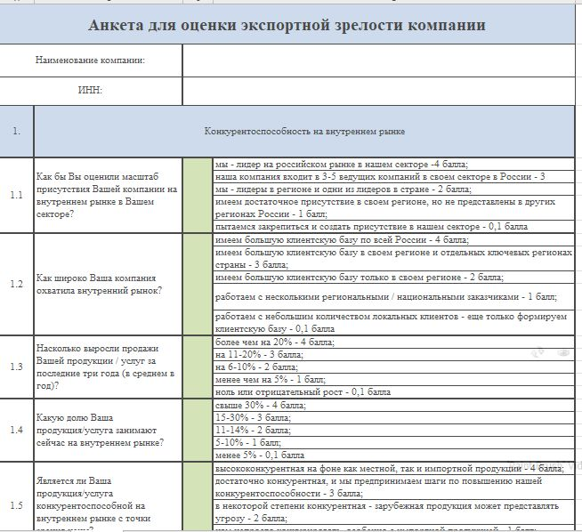
АНАЛИЗ ЭКСПОРТНОЙ ЗРЕЛОСТИ
ОПРЕДЕЛЕНИЕ ЭКСПОРТНОГО ПОТЕНЦИАЛА
Экспортная экспресс диагностика позволяет предприятиям протестировать их готовность к экспортным операциям на различных рынках и в различных условиях.
Диагностика проводится в целях понимания и актуализации: бизнес-модели предприятия, экспортного потенциала продукции/услуги, целей и мотивов экспорта, стратегии выхода на зарубежный рынок, ценовой стратегии, способа продвижения и наличия необходимого опыта и специалистов экспортного отдела.
ВАЖНО! Начало работ возможно только после заполнения «Анкеты экспортной зрелости».
Приказ Министерства экономического развития РФ от 25 сентября 2019 г. N 594 "Об утверждении требований к реализации мероприятия по созданию и (или) развитию центров поддержки экспорта
8

Slide 11
ПОДБОР СПЕЦИАЛИСТОВ ДЛЯ КОНСУЛЬТАЦИЙ
На основании данных полученных в ходе анализа брифа «Анкета экспортной зрелости» определяются основные драйверы которые будут способствовать успешному выходу на зарубежные рынки. Так же выявляются и зоны которые необходимо укрепить и усилить (качество товара – технологичность производства – сервисное обслуживание и логистика – маркетинг и продвижение).
Исходя из полученного анализа формируется команда специалистов-консультантов, для каждой компании с учетом индивидуальных и отраслевых особенностей, которые выезжают на предприятие, проводят аудит, диагностику и осуществляют сопровождение предприятия до момента реализации проекта и первой экспортной отгрузки. Состав специалистов утверждается РОИВ.
9

Slide 12
ВНУТРЕННИЙ И ВНЕШНИЙ АУДИТ
Оценка потенциала продукции на зарубежном рынке;
Умение управлять бизнес-процессами в международном масштабе;
Организация успешной коммуникации с зарубежными партнерами и государственными органами;
Оценка влияния глобализации на устойчивое развитие бизнеса;
Фокусирование на первоочередных задачах и контроль за их реализацией
10

Slide 13
ПОДГОТОВКА ЭКСПОРТНОГО ПРОЕКТА И ДОРОЖНОЙ КАРТЫ
РАЗРАБОТКА ЭКСПОРТНОГО БИЗНЕС ПЛАНА
Разработка экспортного бизнес-плана необходима для определения настоящего статуса компании, задания сценария экспансии бизнеса и его реализации. Экспортный бизнес-план представляет собой процесс монтирования экспортной стратегии в функциональные обязанности коллектива компании.
Безвозмездное обучение и разработка бизнес-плана проводятся детально в рамках участия в акселерационной программе «экспортный форсаж», МВА программы «экспортный стандарт».
Заключение соглашения между сторонами.
11

Slide 14
ЭКСПОРТНОЕ
СОПРОВОЖДЕНИЕ ПРОЕКТА
ВЗАИМОДЕЙСТВИЕ С КУРАТОРАМИ И НАСТАВНИКАМИ
В Краснодарском крае можно воспользоваться государственной поддержкой институтов развития экспорта: ЦПЭ КК и подразделения РЭЦ, а так же финансовой поддержкой РОИВ (фонд микрофинансирования, займа «экспортер», займы фонда развития промышленности, субсидий Министерства сельского хозяйства и перерабатывающей промышленности, займы филиала МСП банка)
На федеральном уровне можно воспользоваться государственной поддержкой Министерства промышленности и торговли, Министерства сельского хозяйства Российской Федерации, агента Правительства Российской Федерации-АО РЭЦ ВЭБ (ШЭ, ЭКСАР, ЭКСИМ БАНК).
12

Slide 15
ТРЕБОВАНИЯ ДЛЯ ВКЛЮЧЕНИЯ В ПРОГРАММУ «ЭКСПОРТНЫЙ БУСТЕР»:
Компания относится к категории субъектов малого и среднего предпринимательства;
Организационно-правовая форма: общество с ограниченной ответственностью (ООО), акционерные общества (АО, ОАО, ЗАО, ПАО), ИП;
Компания осуществляет профильную деятельность не менее 2-х лет;
Основной вид деятельности: производство и/или оптовая торговля;
Торговый оборот (выручка) за последний финансовый год: от 20 млн руб. до 2 млрд руб.;
Решения об исключительности для включения в программу от департамента инвестиций и развития малого и среднего предпринимательства;
«Экспортный бустер» уже проведен в г. Анапе, г. Армавире и Староминском, Крыловском, Белореченском, Апшеронском, Ленинградский, г. Краснодар, . Отобраны 17 компаний.
13

Slide 16
ИТОГИ РЕАЛИЗАЦИИ ПРОГРАММЫ
«ЭКСПОРТНЫЙ БУСТЕР»:
Всего за два с половиной месяца с начала реализации программы обследование и аудит прошло 25 экспортно-ориентированных предприятий в 11 муниципальных образованиях.
На сегодняшний день заявки на участие в программе подали еще 131 экспортно-ориентированных предприятия из 31 муниципальных образований Краснодарского края
14

Slide 17
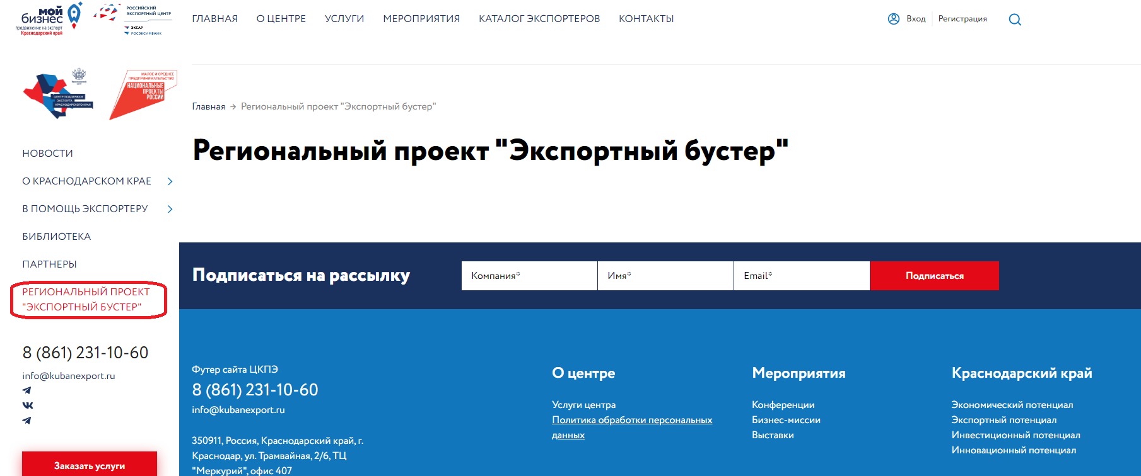

Slide 18
СПАСИБО ЗА ВНИМАНИЕ!

